Slide 1

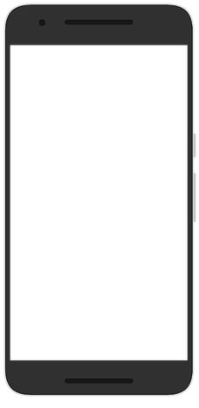
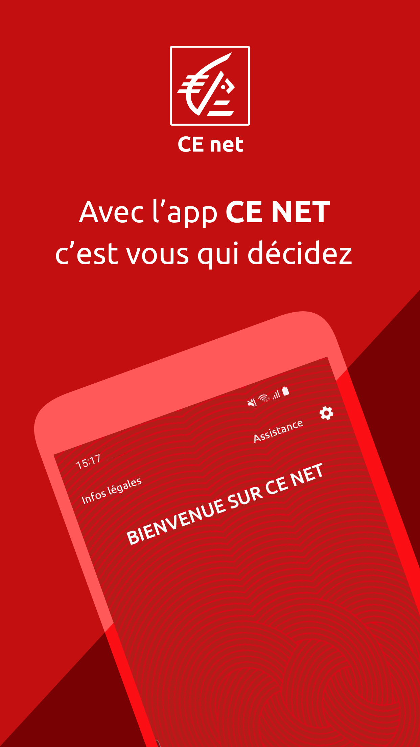

mars2024
Applications mobile B2B
Noouvelles Fonctionnalités
SOMMAIRE
1

Slide 2

Nouvelles fonctionnalités disponibles en mars
Navigation : Optimisation Navigation
Profil & Réglages : Evolutions Avatar
Documents : Accès aux documents dématérialisés Digital Box (à partir du 6 mars)
Secur'Pass : Ajout de carte dans un Wallet montre Garmin
Secur'Pass : Friendly Name
Interstitiels : Abandon iOS 13
03/2024
Sommaire
SOMMAIRE
2

Slide 3
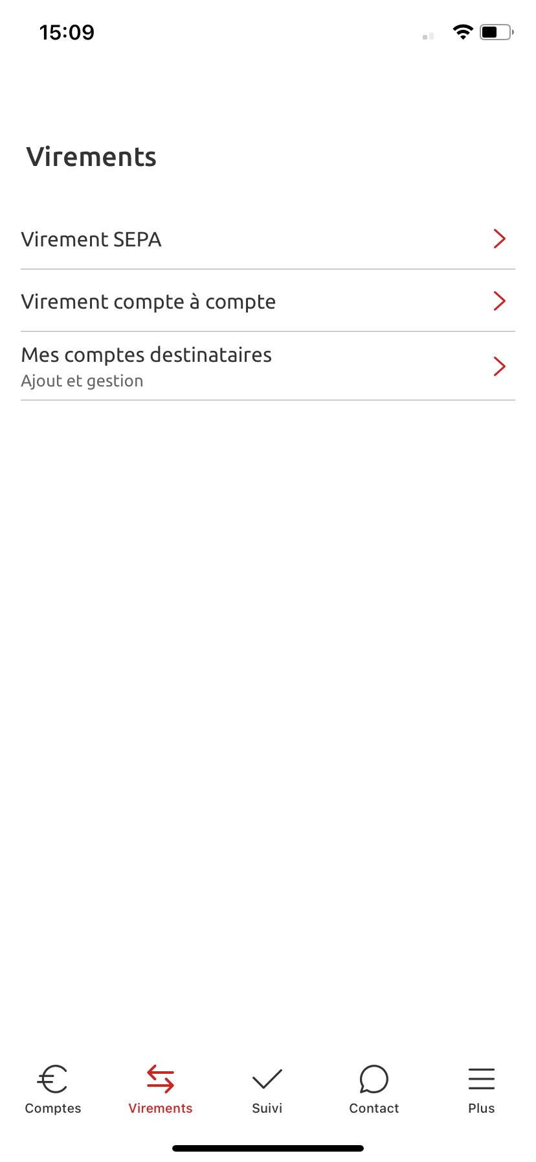
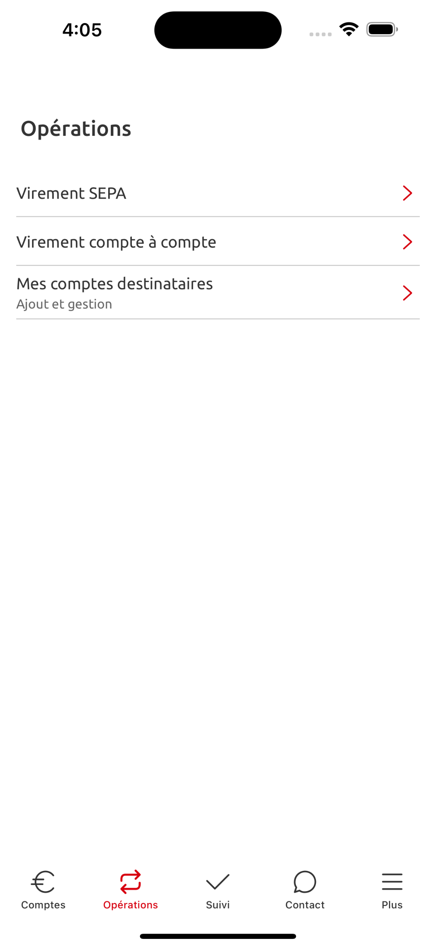
Optimisation de la navigation
Intégration de l’entrée « Opérations » en remplacement de l’entrée « Virements » sur la Tab Bar.
Ce changement est effectué en vue des prochaines évolutions prévues : regroupement des virements et des prélèvements dans le menu « Opérations » notamment.
Ancien menu « Virements »
Nouveau menu « Opérations »
03/2024
Application
SOMMAIRE
3

Slide 4
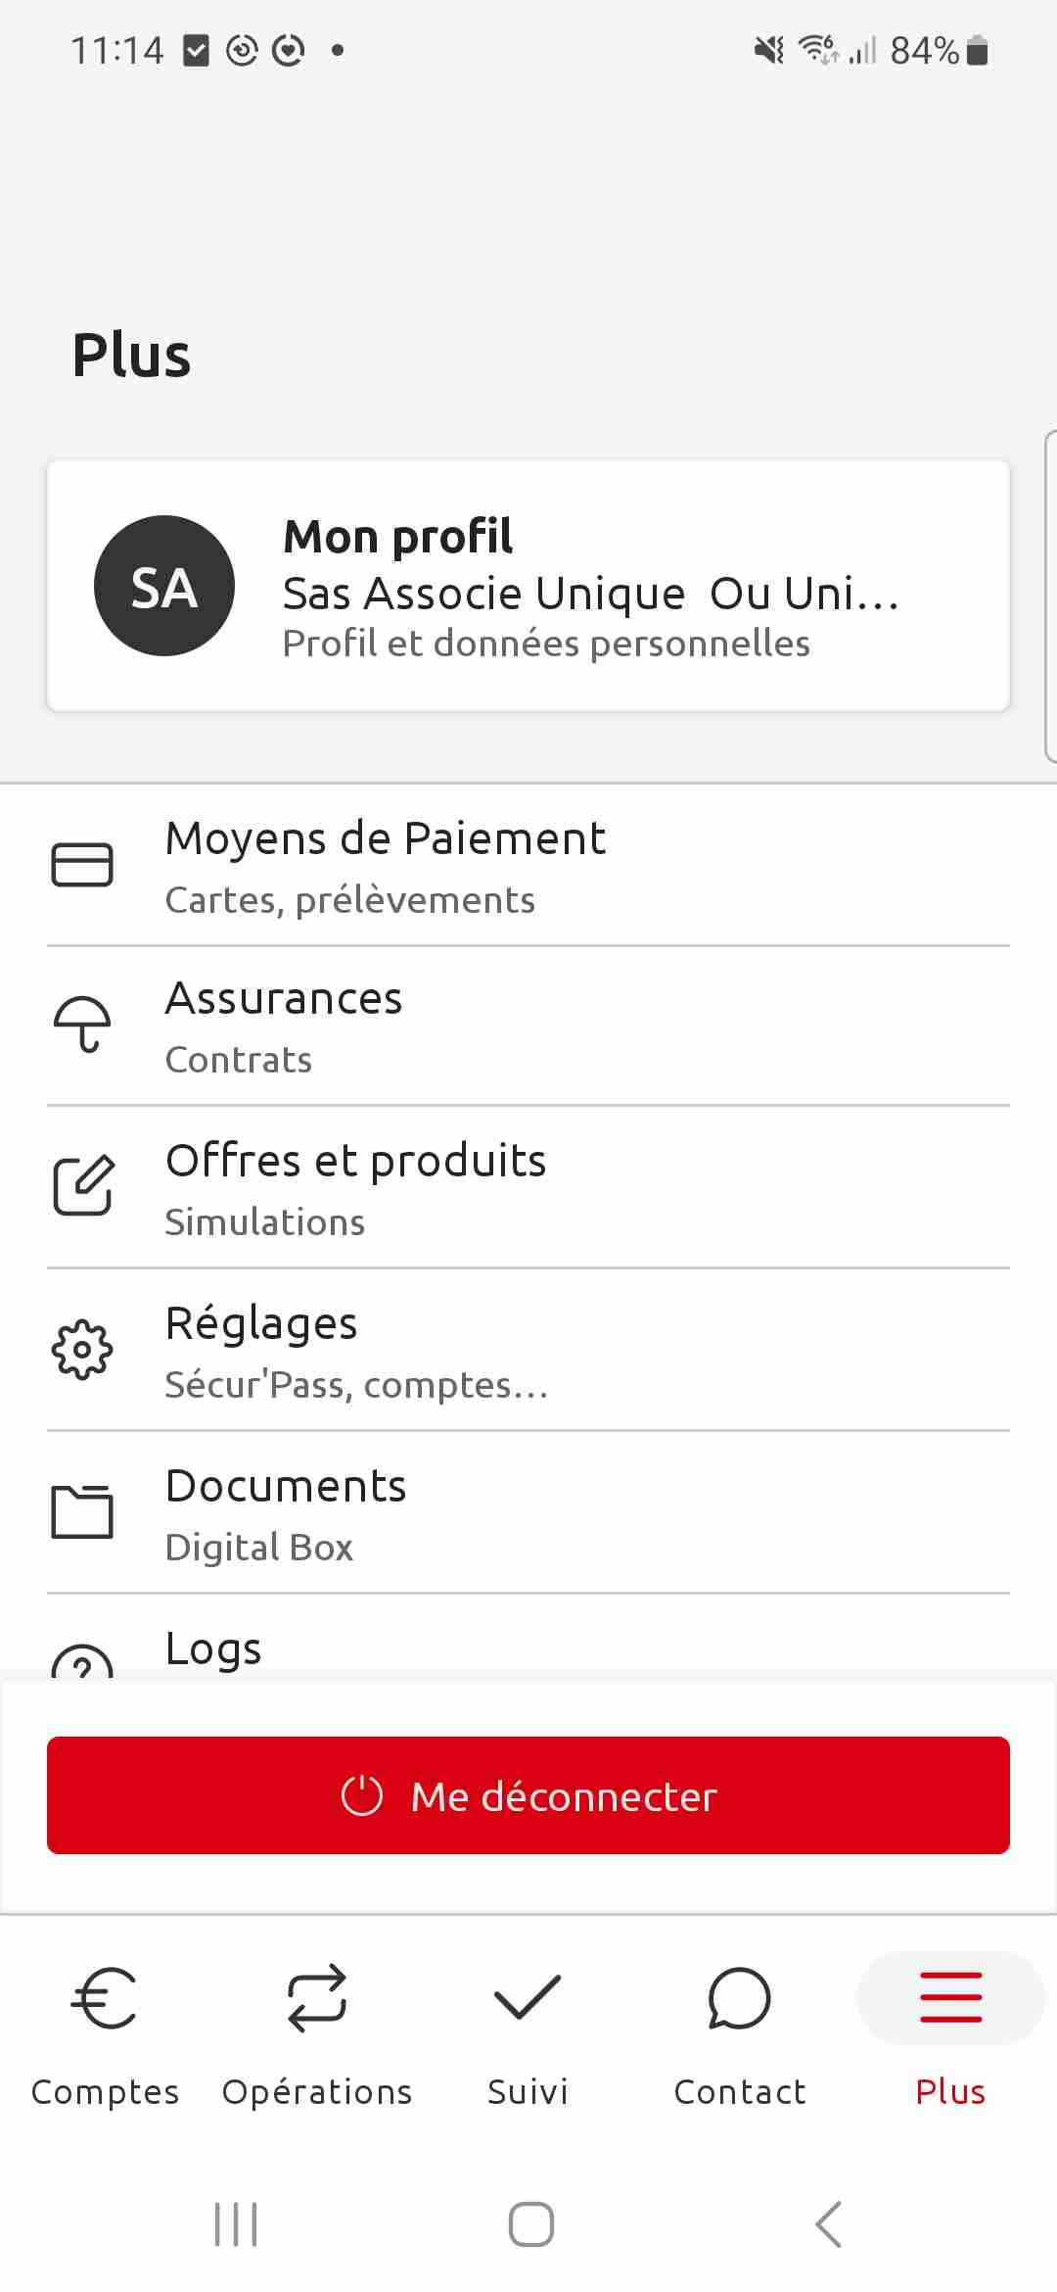
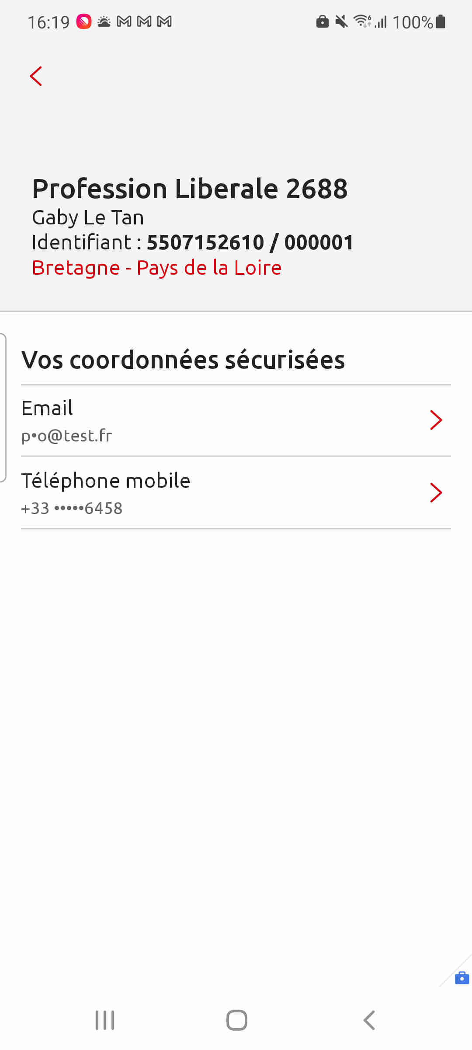

Evolutions Avatar
Mise à jour de l’avatar : on prend les 2 premières lettres du libellé de la PM au lieu des initiales des 2 premiers mots
Ajout du numéro utilisateur après l’identifiant BAD.
La présentation est la même à la connexion lorsque l’identifiant est mémorisé.
03/2024
Profil & Réglages
SOMMAIRE
4

Slide 5
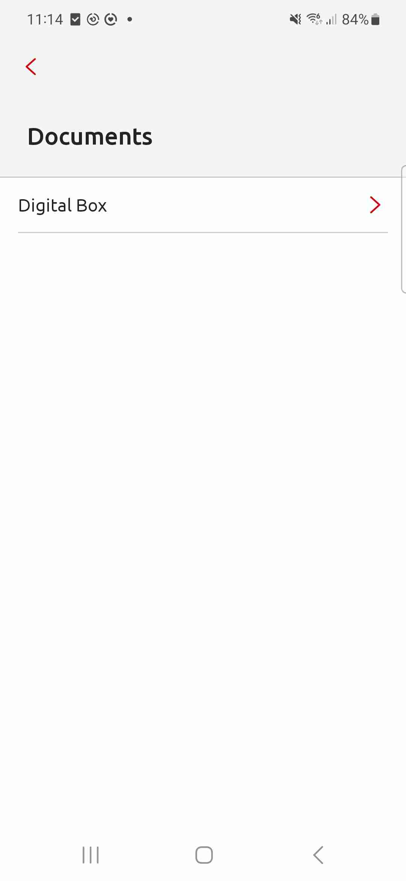
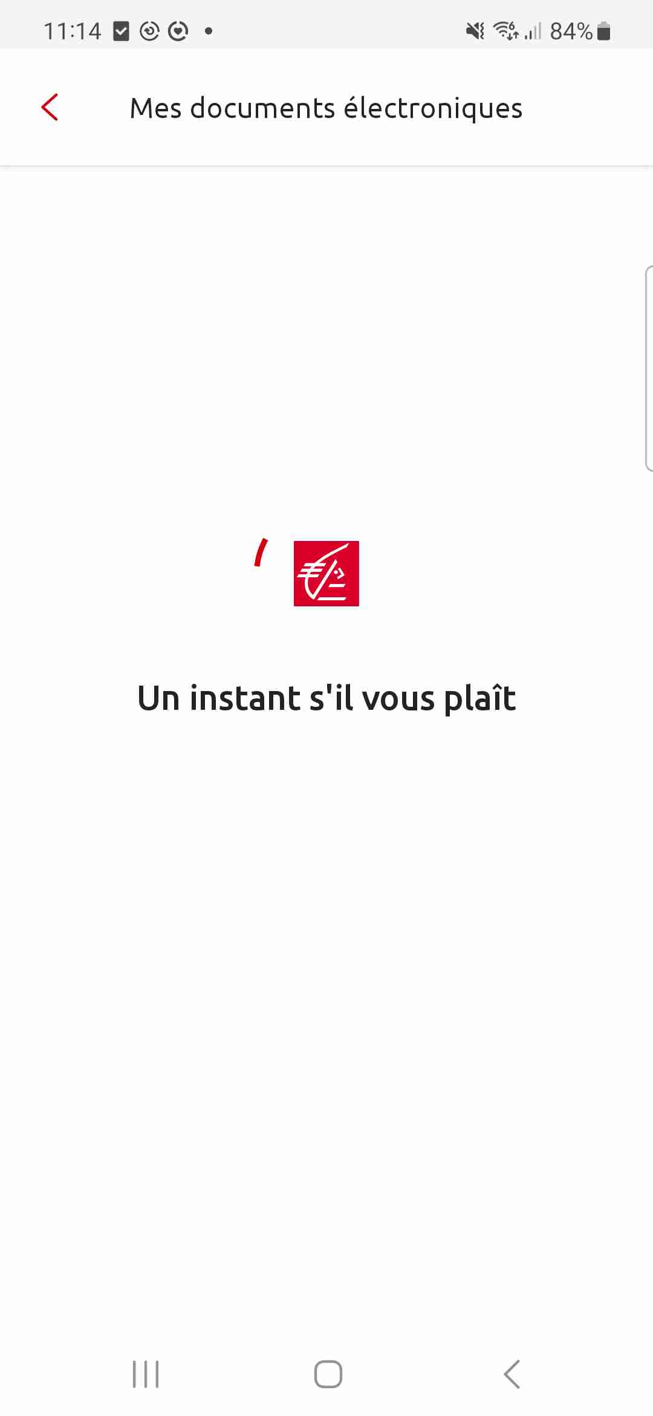
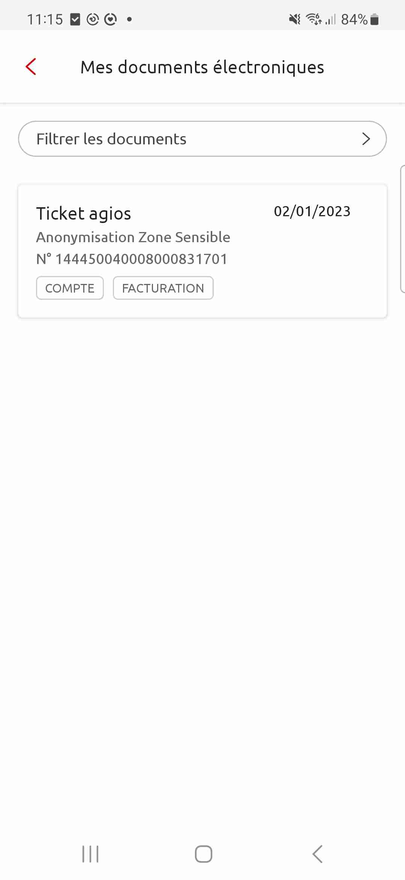
Digital Box (1/3) à partir du 6 mars
Ouverture du service Digital Box sur mobile, permet la recherche, la visualisation et le téléchargement des documents électroniques disponibles pour l’utilisateur connecté disposant des droits.
Si le client n’est pas habilité à l’accès à Digital Box, le menu « Documents » n’apparait pas dans les réglages.
Accès depuis le menu « Plus > Documents > Digital Box »
03/2024
Documents
SOMMAIRE
5

Slide 6
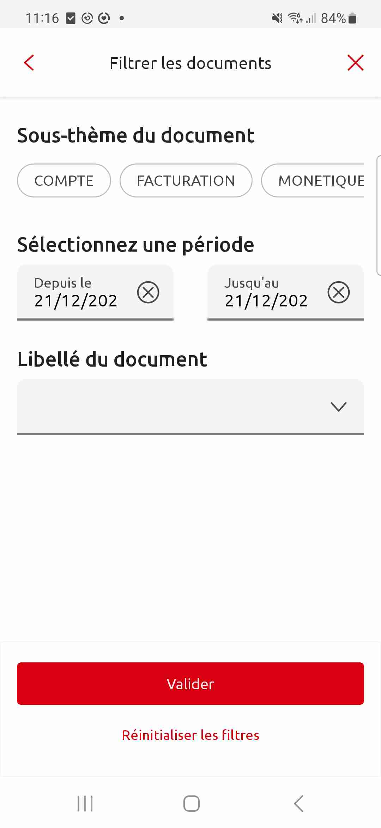
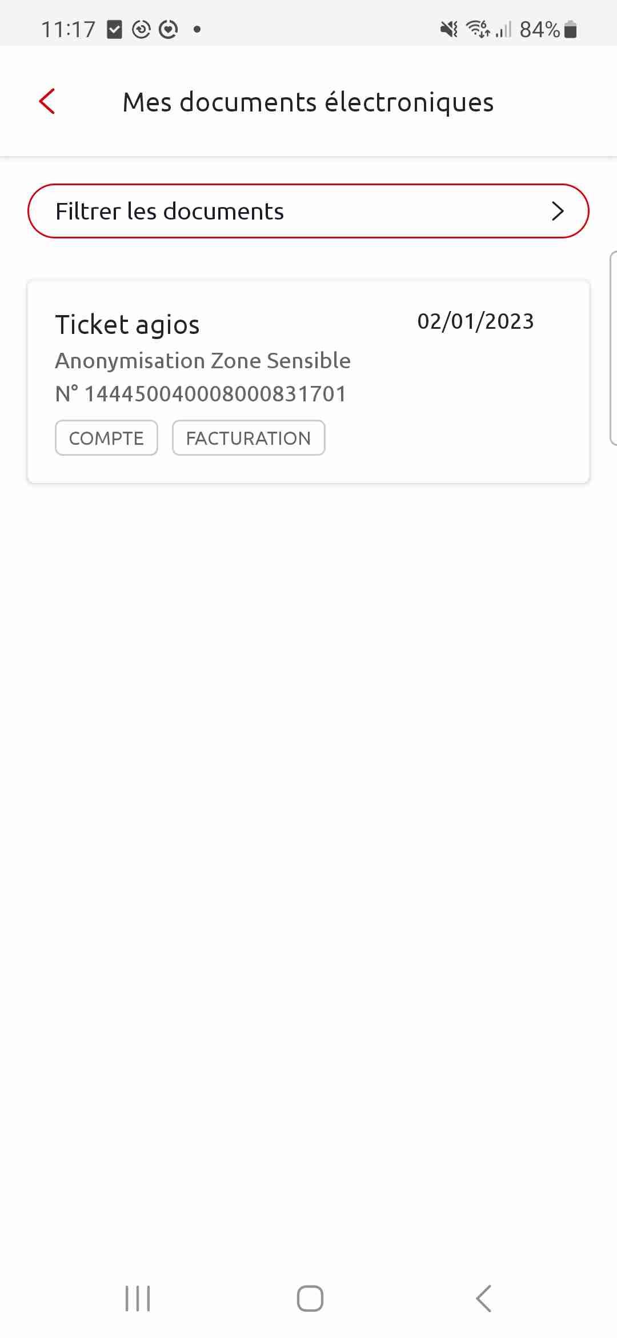
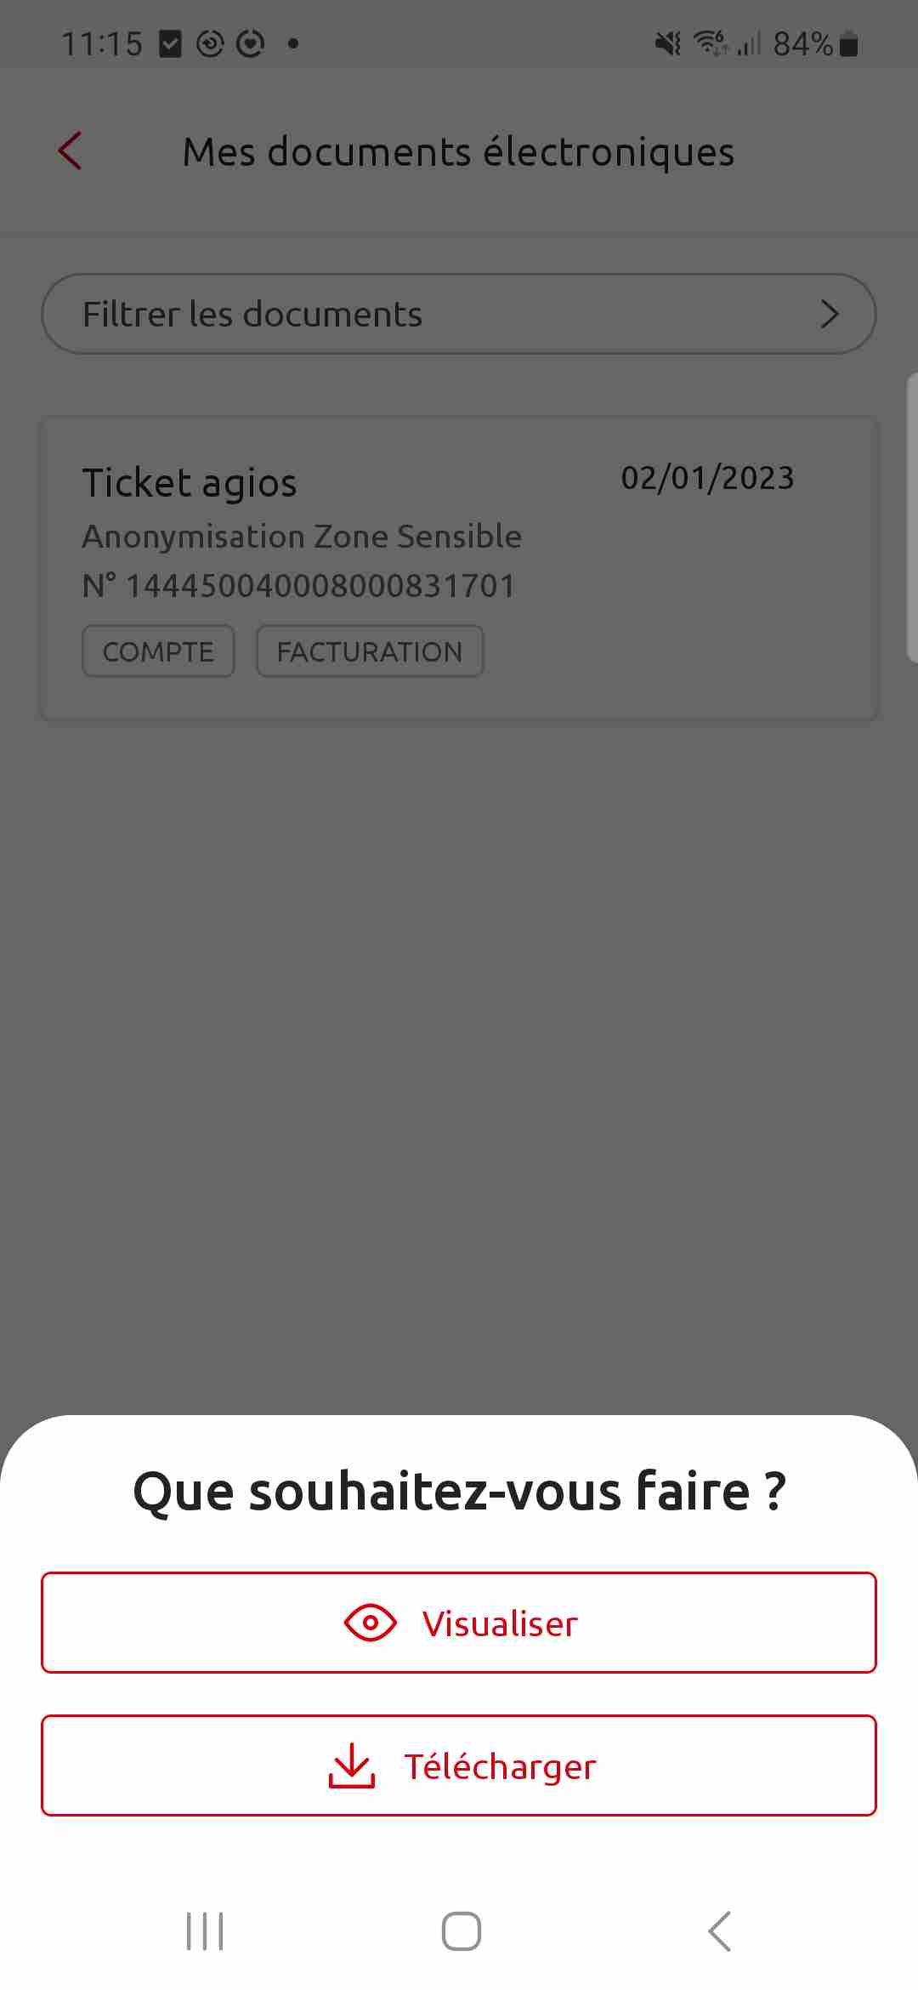
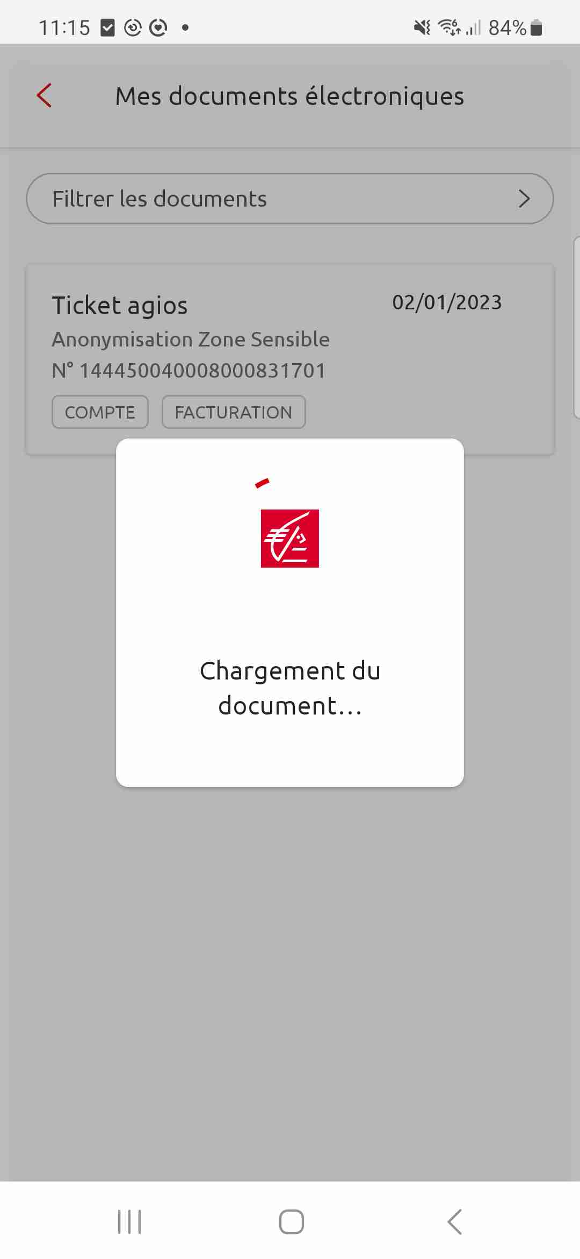
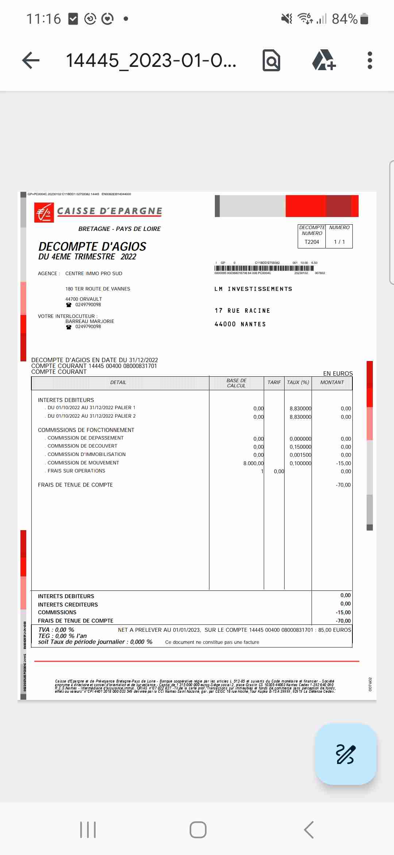
Digital Box (2/3) à partir du 6 mars
Ouverture du service Digital Box sur mobile, permet la recherche, la visualisation et le téléchargement des documents électroniques disponibles pour l’utilisateur connecté disposant des droits.
Si le client n’est pas habilité à l’accès à Digital Box, le menu « Documents » n’apparait pas dans les réglages.
Accès depuis le menu « Plus > Documents > Digital Box »
03/2024
Documents
SOMMAIRE
6

Slide 7
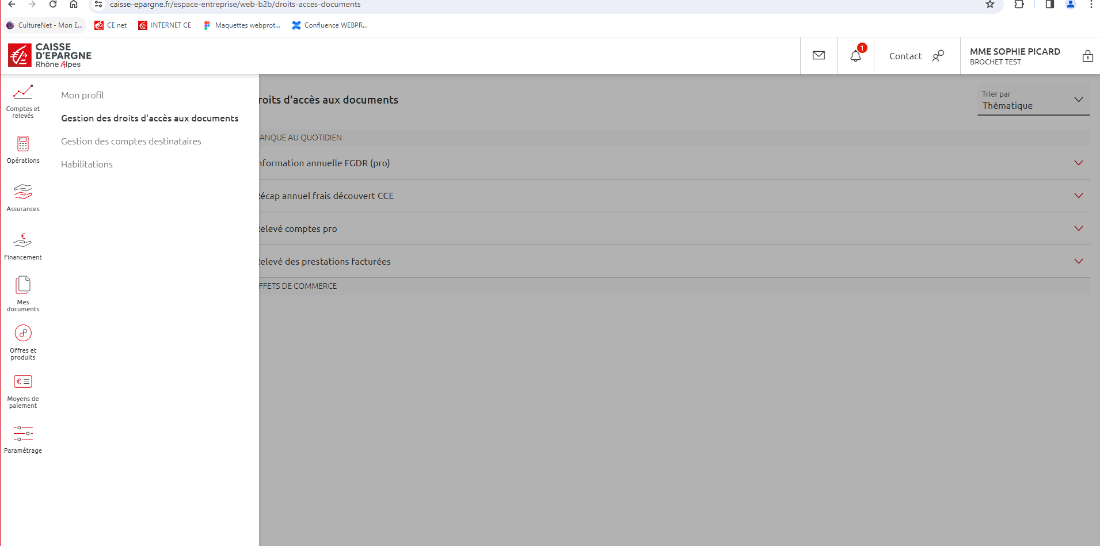
Digital Box (3/3) à partir du 6 mars
Pour rappel, les documents accessibles par l’utilisateur sur son mobile sont les mêmes que ceux pour lesquels il bénéficie des droits d’accès sur le web.
L’attribution des droits d’accès aux documents se fait exclusivement sur le web, sur une page spécifique « Gestion des droits d’accès aux documents » différentes de la page de gestions des habilitations, présente plus bas dans le menu.
03/2024
Documents
SOMMAIRE
7

Slide 8
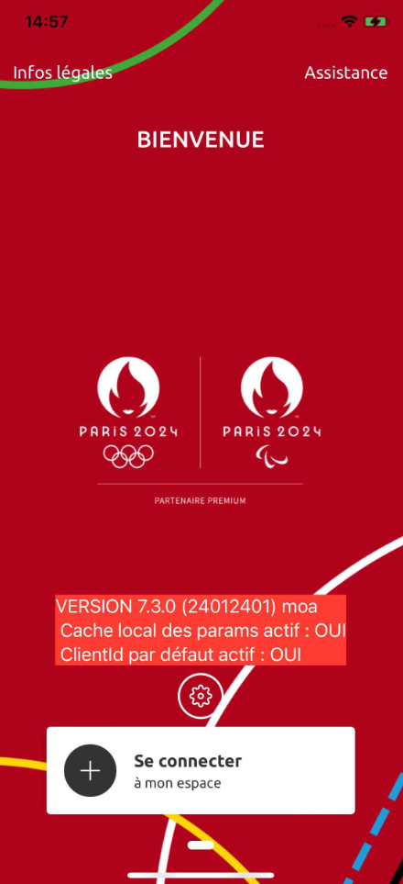
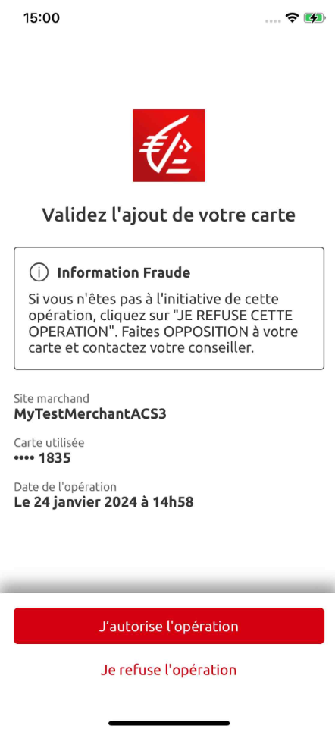
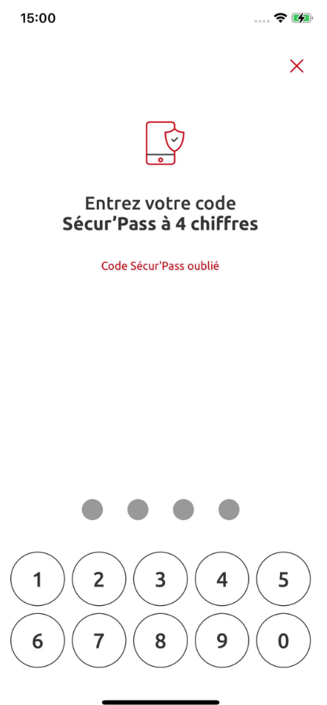
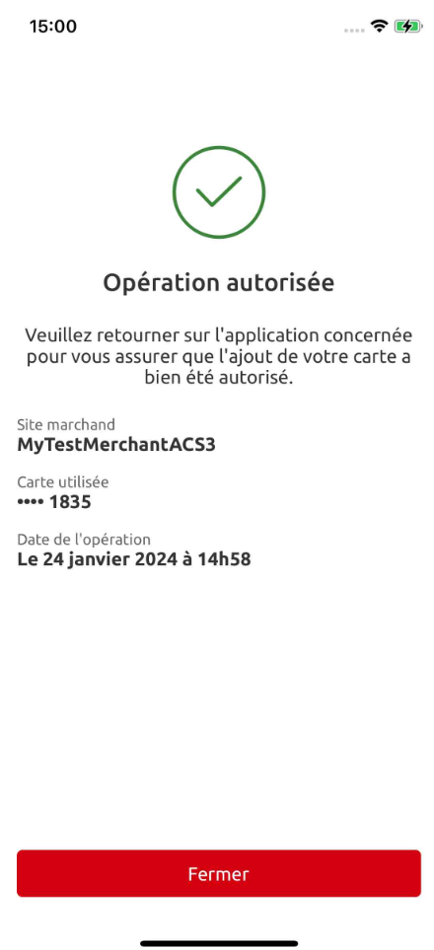
Ajout de carte dans un wallet montre Garmin (1/2)
A partir du 28/02 les clients pourront ajouter une carte dans le Wallet de leur montre Garmin.
Cet ajout occasionnera une validation via Secur'Pass dans leur application Ce net (téléphone mobile).
Nouveau parcours dédié à l'ajout de Carte Bancaire dans un Wallet. Cas d’usage : Ajout de carte validé.
Infos Garmin Pay à retrouver dans les supports des CDB " Programme Accès & Sécurité B2C & B2B"
03/2024
Sécur’Pass
SOMMAIRE

Slide 9
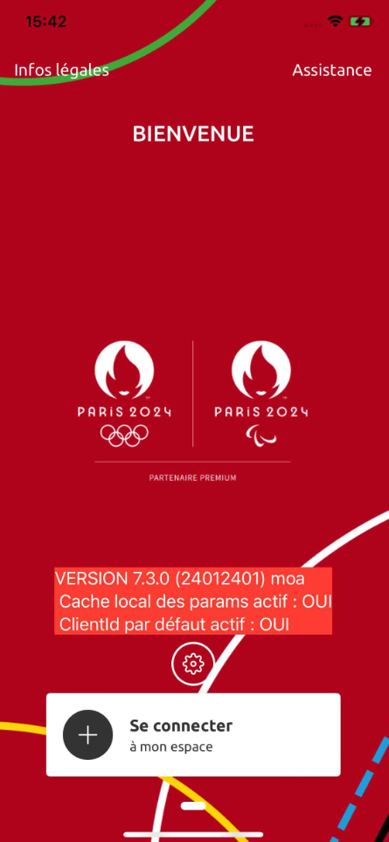

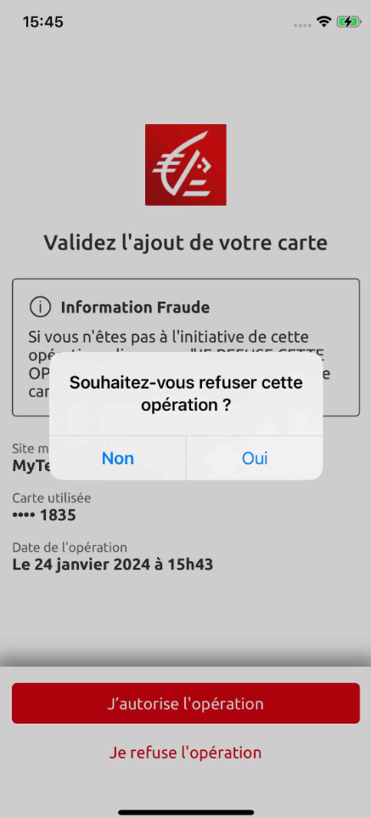
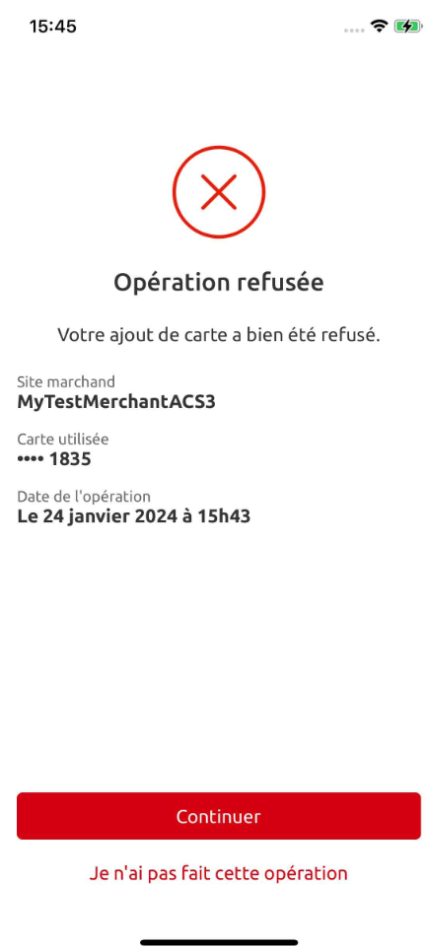
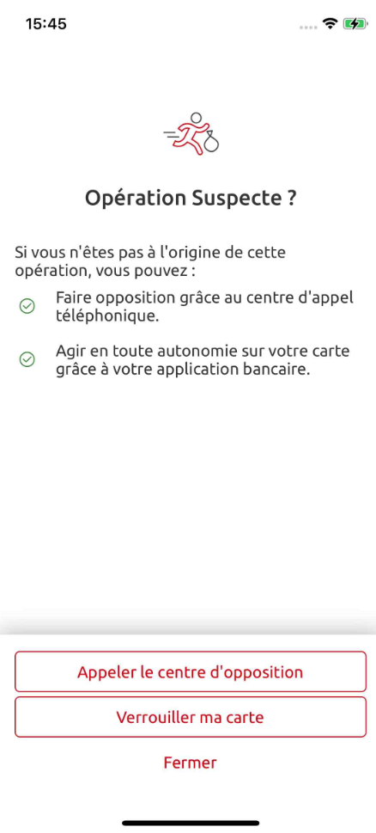
Ajout de carte dans un wallet montre Garmin (2/2)
A partir du 28/02 les clients pourront ajouter une carte dans le Wallet de leur montre Garmin.
Cet ajout occasionnera une validation via Secur'Pass dans leur application CE net (téléphone mobile).
Nouveau parcours dédié à l'ajout de Carte Bancaire dans un Wallet. Cas d’usage : Ajout de carte refusé.
Infos Garmin Pay à retrouver dans les supports des CDB " Programme Accès & Sécurité B2C & B2B"
03/2024
Sécur’Pass
SOMMAIRE

Slide 10
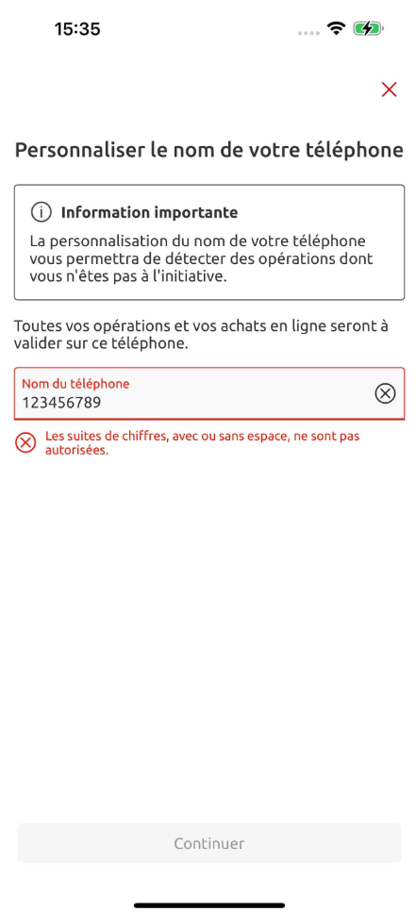
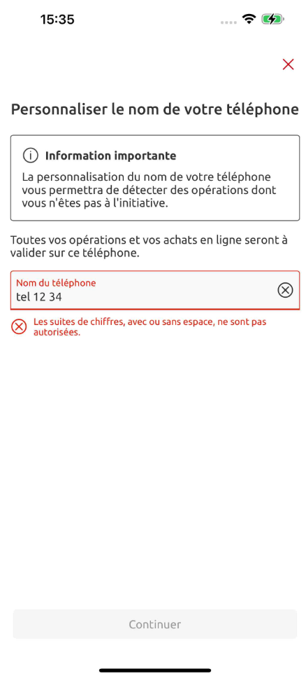

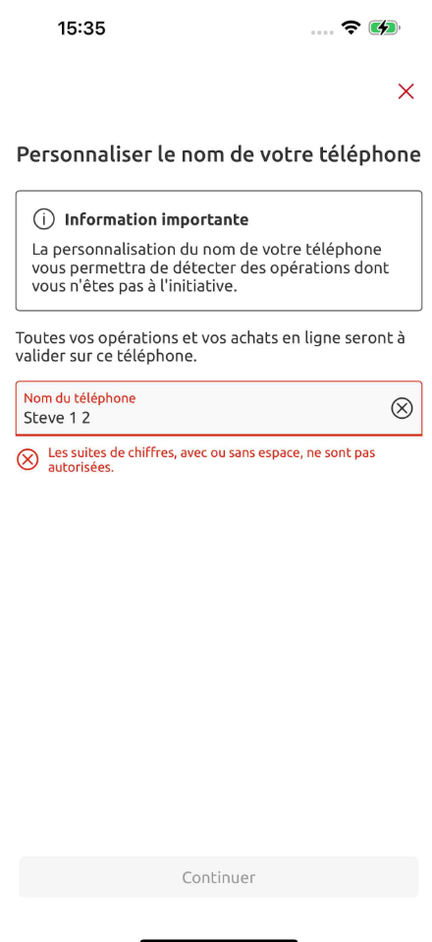
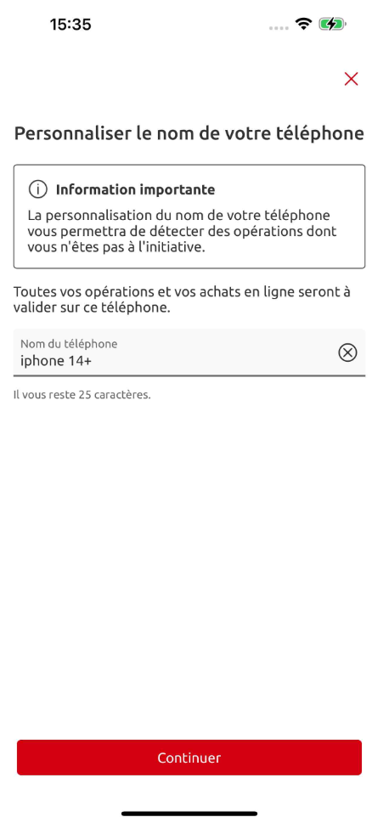
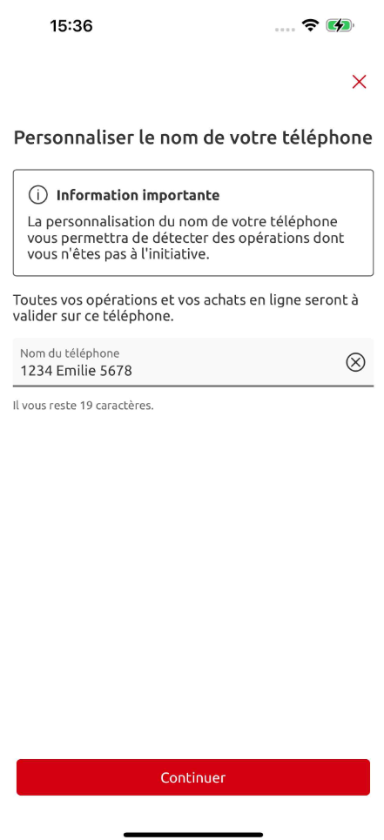
Optimisation Sécur'Pass : Friendly Name
De nombreux utilisateurs saisissent leur numéro de téléphone en lieu et place du nom du téléphone. Le numéro s’affichait donc sur les écrans de validation, ce qui facilite les fraudes.
Nouvelles règles de gestion : Les suites de plus de 4 chiffres et les espaces entre les chiffres ne sont pas autorisés. Les clients ayant déjà renseigné un numéro de téléphone devront attendre le ré-enloment à Secur’Pass pour changer le nom du téléphone.
Cas d’usage: lors d’un enrôlement à Secur’Pass, inciter l'utilisateur à davantage personnaliser le nom de son téléphone (et éviter la saisie de son n° de téléphone)
03/2024
Sécur’Pass
SOMMAIRE

Slide 11
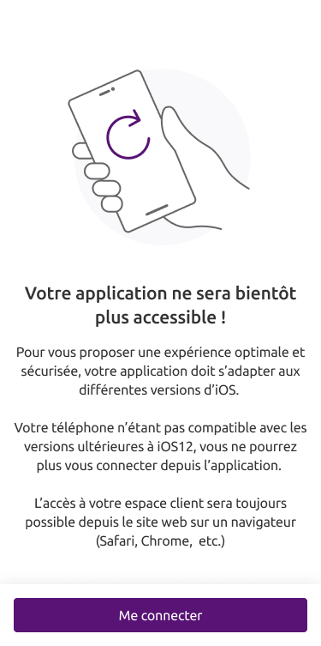
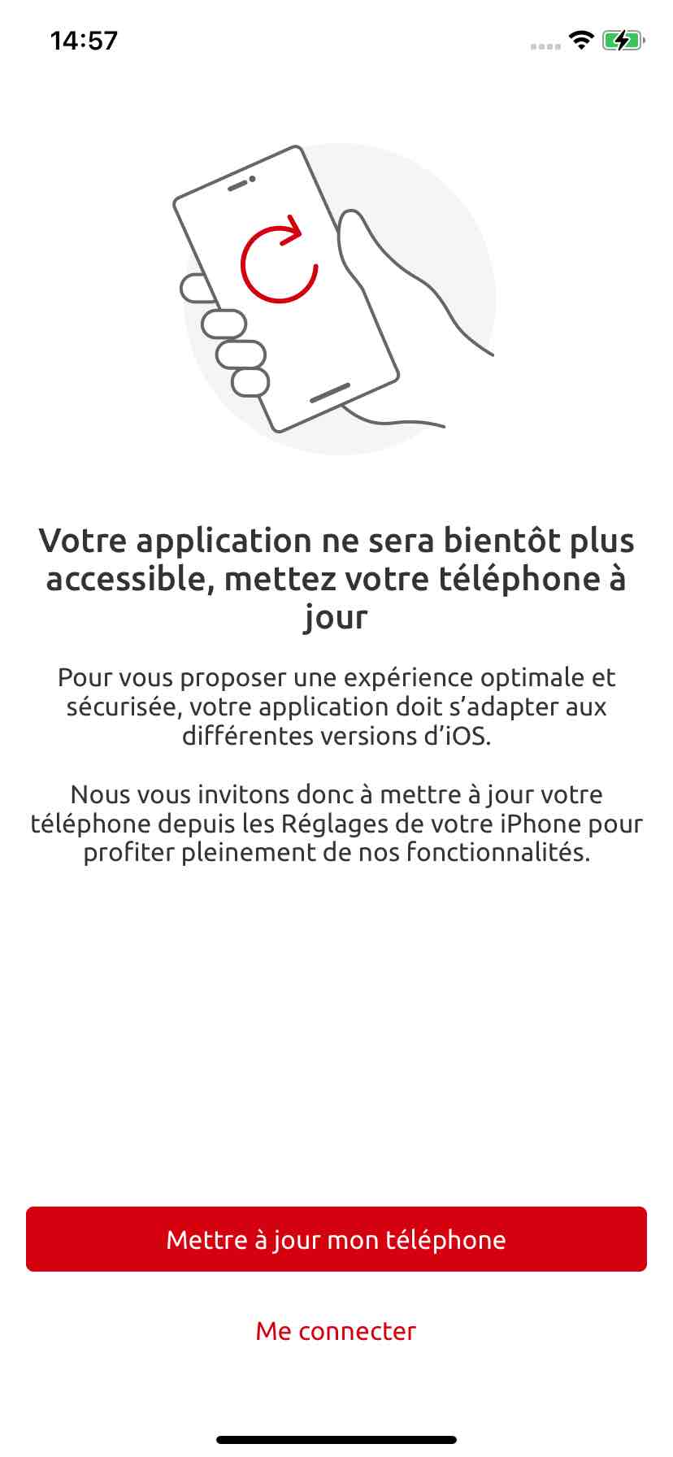
Interstitiels Abandon iOS 13
Nouvel interstitiel incitant les clients détenteurs d’une version d’iOS inférieure ou égale à 13 de mettre à jour leur OS si leur téléphone est compatible. Cet interstitiel s’active dès la connexion.
Pour rappel l’abandon d’iOS 13 commence en février (DPA1) avec le blocage de la mise à jour et se termine en juin (DPA3) avec le désenrôlement de Secur’pass et le blocage de l’accès à l’application.
03/2024
Téléphone non compatible
avec iOS 13 et plus
Téléphone compatible
avec iOS 13 et plus
Connexion
Votre téléphone n‘ étant pas compatible avec les versions ultérieures à iOS13, vous ne pourrez plus vous connecter depuis l’application.
SOMMAIRE
11

